Slide 1
Diverzita na obecné úrovni, synergie, biodiverzita, polykultura
Možnosti využití a nástroje zvýšení diverzity
Půda jako obnovitelný či neobnovitelný zdroj?
Adéla Sojková 2.11.2015
Permakultura ENS249

Slide 2
Obecně
diverzita – rozrůzněnost
biodiverzita – biologická rozmanitost
synergie – spolupráce
1+1>2
polykultura – pěstování více druhů plodin na jednom místě

Slide 3

10. pravidlo
Využívej rozmanitosti a važ si jí!
Neukládej všechna vejce do jednoho košíku.
8. pravidlo Dej přednost začleňování před oddělováním
-> každý prvek vykonává mnoho funkcí, každá funkce je zajišťována mnohými prvky
3. pravidlo Získávej výnos
4. pravidlo Usměrňuj sebe sama a přijímej zpětnou vazbu
Notes:
10. Pravidlo – Využívej rozmanitosti a važ si jí!
Kolibříci mají dlouhé zobáky a schopnost perfektně se vznášet a nasávat nektar zobákem z dlouhých úzkých květů. Tato dlouhá společná evoluční adaptace symbolizuje specializaci tvaru a funkce v přírodě.
Neukládej všechna vejce do jednoho košíku. => rozmanitost zajišťuje pojistku proti rozmarům přírody a každodenního života
8. Dej přednost začleňování před oddělováním – umístíme-li jednotlivé prvky na správné místo, vytvoří se mezi nimi vztahy, takže tyto prvky spolupracují a vzájemně se podporují. Cílem je navržení takových propojení mezi jednotlivými prvky, aby se docílilo efektivního využívání zdrojů a minimální energetické náročnosti systému.
3. Získávej výnos… a to s minimálními náklady – čas a energii věnuj tomu, co poskytuje nejdůležitější výnos. K obživě vybírej odolné, místní rostliny, které se samy reprodukují a vyžadují minimální péči. Pečuj o vysokou úrodnost a kvalitu půdy.
4. Usměrňuj sebe sama a přijímej zpětnou vazbu – v přírodě má vše své limity a jejich překročení příroda trestá. Ekosystémy jsou vnitřně silně provázané, je třeba se vyvarovat nevhodných aktivit, aby mohl systém dobře fungovat. Největší samousměrňující organismus, snažící se dosáhnout dynamické stability, je popsán v teorii Gaia.

Slide 4
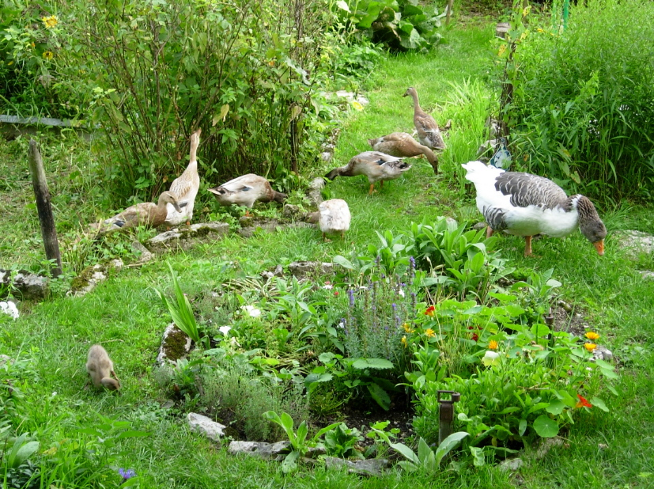
Diverzita
druhová rozmanitost
rozmanitost struktur (spleti kořenů, složité soustavy korun stromů)
rozmanitost věku
genetická rozmanitost
důležitý není jen největší počet částí, ale také to, aby tyto části spolu spolupracovaly (př. botanické zahrady či arboreta -> rozmanité, ale nestabilní)
rozmanitost – polykultura versus produktivita – monokultura
Notes:
Obrázek: zdroj: http://cestacloveka.sk/tag/permakultura/

Slide 5
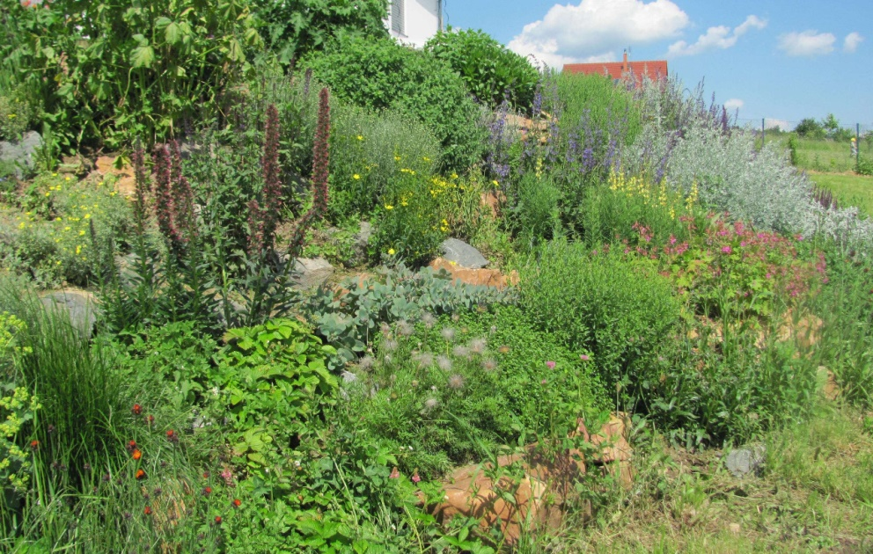
Využití diverzity
udržení stability proti okolním vlivům
lepší využití zdrojů
vyšší produkce biomasy
redukce diverzity = nelineární změny
samostatnost systému – rozmanitost výživy nezbytná k zajištění lidských potřeb
Notes:
https://www.google.cz/url?sa=i&rct=j&q=&esrc=s&source=images&cd=&cad=rja&uact=8&ved=0CAYQjB1qFQoTCML7xKeg8cgCFQldFAodccQPVg&url=http%3A%2F%2Fwww.janinyzahrady.cz%2Fdalsi-clanky%2Fpermakultura-a-skolkove-zahrady%2F&bvm=bv.106379543,d.d24&psig=AFQjCNFXYCtp_9banfQIbpCx7a7dUaP7DQ&ust=1446536964107737

Slide 6
Půda?
Půda, díky svému unikátnímu složení, tvoří jednu z podmínek pro růst rostlin a existenci života. Schopnost vytvářet biomasu, tedy zajistit růst rostlinám, je základní funkcí půdy. Říkáme jí produkční, protože nám umožňuje vytvářet produkty rostlinné i živočišné výroby. … Kvalita a úrodnost půdy jsou proto rozhodující pro život na této planetě. (zdroj: vitejnazemi.cz)

Slide 7
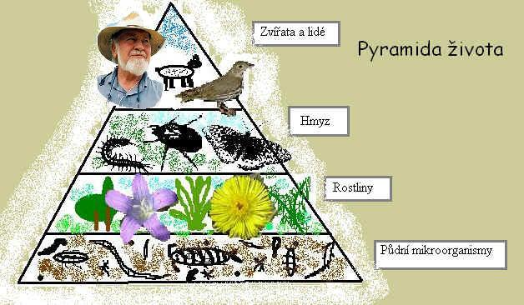
Půda
-> je filtračním a akumulačním prostředím pro vodu
-> stanovištěm a prostředím pro rostliny
-> zprostředkovává výměnu energie a plynů
-> zajišťuje stabilitu ekosystémů
-> její přítomnost je jednou ze základních podmínek života na Zemi
Notes:
Pyramida života: zdroj: http://www.ekozahrady.com/puda.htm

Slide 8
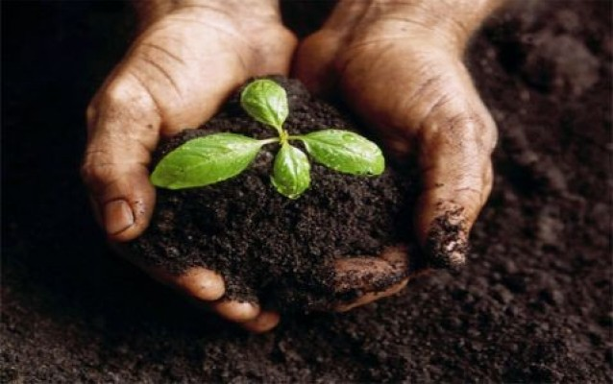
Vznik půdy
Půdotvorné faktory: matečná hornina, klima, organismy
+ reliéf, čas
a člověk
Notes:
Obrázek zeleně v rukou: zdroj: http://www.magazinzahrada.cz/rady-a-tipy/na-pude-zalezi-udelejte-test-na-zjisteni-kvality.html

Slide 9
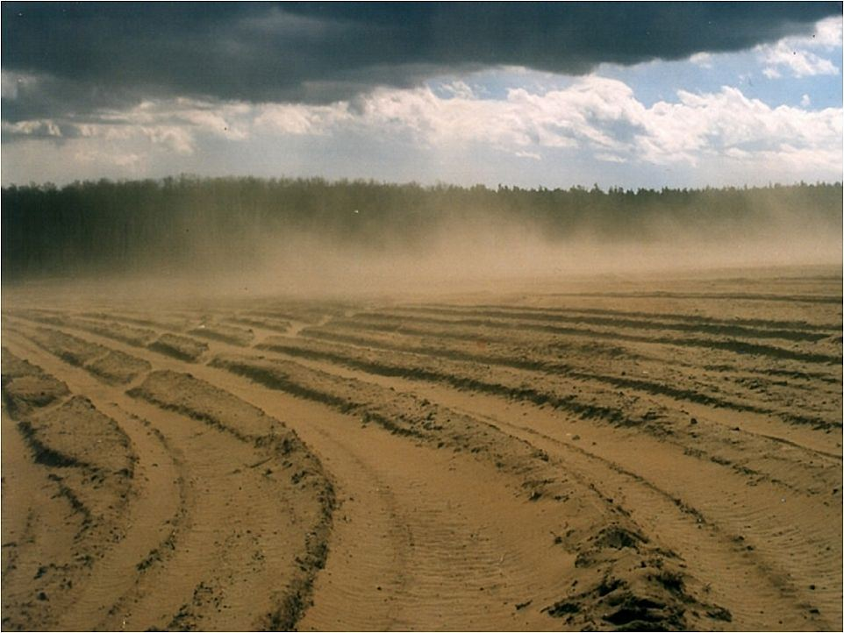
Zásahy, které půdu ohrožují:
hnojení anorganickými hnojivy (hnojivo - zabíjí biotu přímým stykem, po rozkladu solí vzniká kyselina, hnojiva = narušuje půdní komplex, mnohdy sloučeniny s těžkými kovy – kadmium apod.)
používání herbicidů a pesticidů
nadměrné vystavování půdy slunci
vystavování půdy proudu vody
obracení půdy vzhůru nohama
Notes:
znehodnocování, degradace, ztráta úrodnosti, půdní eroze, nižší schopnost zadržet vodu
Obrázek půdy: zdroj: http://zpravy.aktualne.cz/domaci/orna-puda-uz-nezadrzi-vodu-dusledkem-jsou-povodne/r~i:article:782156/

Slide 10
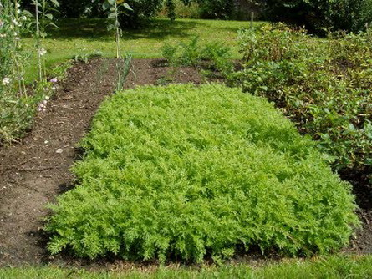
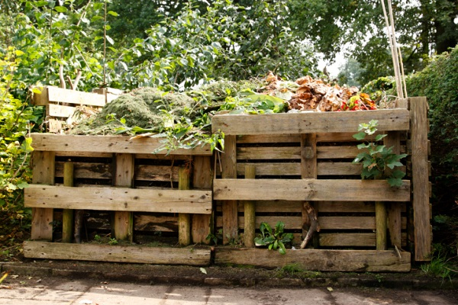
Alternativy:
x hnojení kompostem, nastýlání neboli mulčování, zálivky bylinnými zákvasy
x zelené hnojení
x tenká vrstva posečené trávy, listí, netkané textilie mezi řádky
x nechat plevel co nejdéle to lze
Notes:
Obrázek Zelené hnojení: zdroj: http://www.bio-info.cz/zijte-bio/zelene-hnojeni-1-část
Obrázek hnojení: zdroj: http://www.nazeleno.cz/dum-a-zahrada/ekozahrady-a-permakultura/zapome%C5%88te-na-chemii-a-zkuste-p%C5%99%C3%ADrodn%C3%AD-hnojen%C3%AD.aspx

Slide 11
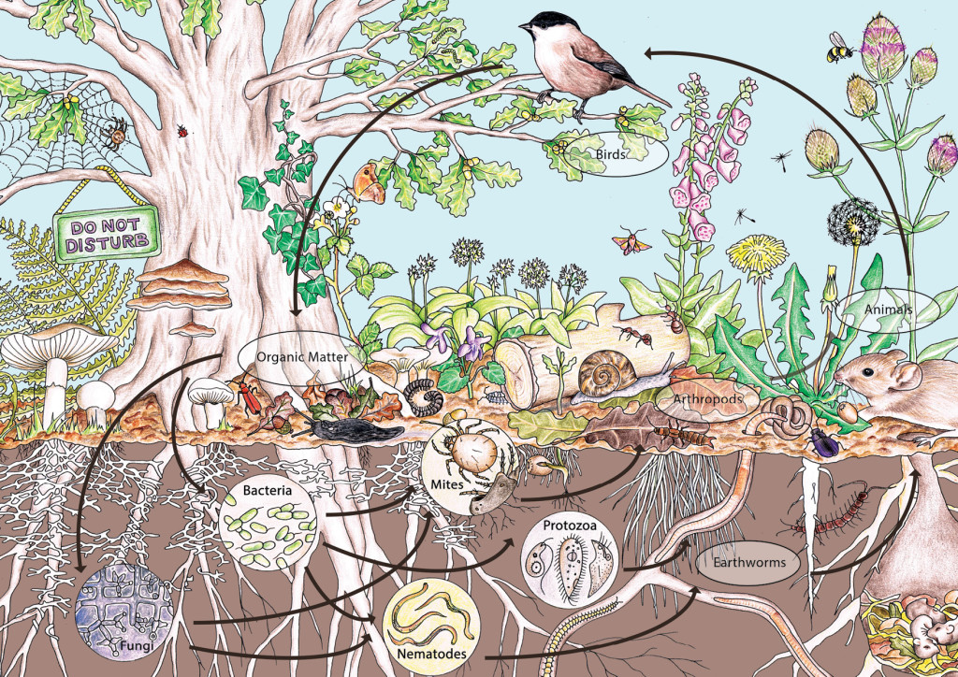
Notes:
Obrázek 10 principu permakultury: zdroj: http://permacultureprinciples.com/principles/_10/

Slide 12
Zdroje
HOLMGREN, David. Permakultura: principy a cesty nad rámec trvalé udržitelnosti. 1. vyd. Svojanov: PermaLot, 2006, xxxii, 296 s. ISBN 80-239-8125-0.
VLAŠÍNOVÁ, Helena. Zdravá zahrada. 1. vyd. Brno: ERA group, 2006, 137 s. ISBN 80-7366-075-x.
MOLISSON, B. Úvod do permakultury. 2. vyd. Tyalgum: Tagari Publications, 1998. 178 s.
Zdroje obrázků v poznámkách u jednotlivých slidů prezentace
Děkuji za pozornost

